Slide 1
Leidraad intergemeentelijke samenwerking economie
November 2023
In samenwerking met:
Met de steun van:

Slide 2
situering
Deze leidraad werd opgemaakt binnen het project ‘Intergemeentelijke dienstverlening aan ondernemers in Limburgs Haspengouw’ van de Vereniging van Vlaamse Steden en Gemeenten (VVSG) i.s.m. de stad Borgloon en de gemeenten Gingelom, Kortessem en Wellen. Het kreeg de steun van EFRO en het Fonds voor Innoveren en Ondernemen.
Met de leidraad bieden we inspiratie en houvast aan gemeenten die intergemeentelijk willen samenwerken met het oog op een performante dienstverlening aan ondernemers.
Onze uitdrukkelijke dank gaat uit aan eenieder die hieraan bijdroeg, in het bijzonder aan de vertegenwoordigers van de cases uit de provincie Oost-Vlaanderen, Veneco, Neteland, Jabbeke-Zedelgem en Kuurne-Zwevegem.

Slide 3
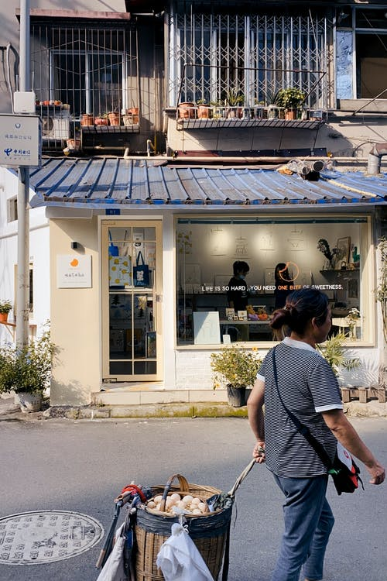
inhoud
Een sterk veranderende context
Vormen van samenwerking
Inhoud van de samenwerking
Leren uit vijf cases
Succesfactoren

Slide 4
Een sterk veranderende context
deel 1

Slide 5
Een sterk veranderende context
Lokaal niveau
Zowel op lokaal en Vlaams niveau, als economisch en maatschappelijk zijn er ontwikkelingen die aanzetten tot meer intergemeentelijk of regionaal samenwerken.
Maatschappelijk
Economisch
Vlaams niveau

Slide 6
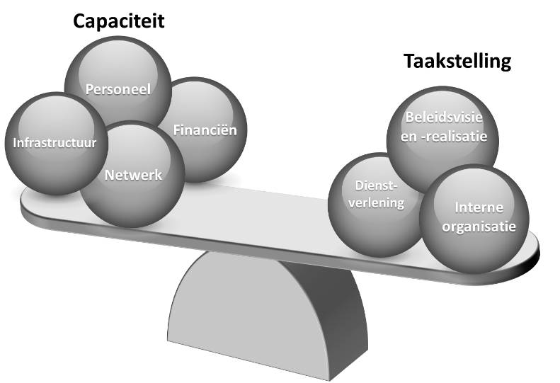
Veranderende context lokaal
Ondernemers (en burgers) verwachten dat het gemeentebestuur op het vlak van economie en tewerkstelling een visie heeft, acties onderneemt, (online) bereikbaar is,...
De taken, verantwoordelijkheden en verwachtingen ten aanzien van gemeenten stapelen zich op: meer en meer bevoegdheden (of delen ervan) worden gedecentraliseerd (ambulante handel, leegstand,...).
Alle verwachtingen nog behappen is moeilijk, temeer een volwaardig economisch beleid alle beleidsdomeinen raakt (openbaar domein, communicatie, vergunningen, ruimte voor bedrijven, premies, startersonthaal, etc). Samenwerking kan (een deel van) de oplossing zijn.
Bestuurskracht onder druk: de middelen zijn vaak ontoereikend om de uitgebreide taakstelling en verwachtingen in te lossen.

Slide 7
Veranderende context Vlaams overheid
Bovenlokale overheden voorzien steun voor sociaal-economische projecten. Denk aan:
Europese programma’s als EFRO, ESF of INTERREG;
Begeleidingsinitiatieven vanuit de Vlaamse overheid zoals de Profploeg en de leertrajecten Bedrijvige kern voor het revitaliseren van economische kernen;
Vlaamse subsidieregelingen zoals voor het opnemen van een regierol sociale economie of het verfraaien/verduurzamen van handelspanden.
MAAR
Deze steunmaatregelen zijn doorgaans tijdelijk;
Ze vereisen capaciteit en polyvalente medewerkers om deze projecten aan te vragen en op te volgen;
Meer en meer van deze steun is gekoppeld aan een intergemeentelijke samenwerking, of een minimale schaal. Bijvoorbeeld: de subsidie voor de regie sociale economie staat enkel open voor steden of samenwerkingsverbanden van minimaal 60.000 inwoners.

Slide 8
Veranderende context maatschappelijk
Niet alleen bestuurlijk is de schaal in beweging, ook de leefwereld van burgers is verruimd. Ze bewegen zich in ‘daily urban systems’ die doorgaans de schaal aannemen van (stads)regio’s. Om te werken, te winkelen, te recreëren,... zoeken ze het niet alleen onder de kerktoren.
Dit impliceert dat gemeenten in hun (economisch) beleid best een voldoende ruime scope hanteren en hun aanbod en dienstverlening op bovenlokaal niveau afstemmen met de buren.
Om maar een voorbeeld te geven: het voelt wat wrang om als gemeente baanwinkels te weren langs de steenweg, als ze net voorbij de gemeentegrens worden omarmd....

Slide 9
Veranderende context economisch
Last but not least zorgen globalisering en de razendsnelle digitalisering ook voor belangrijke economische verschuivingen en uitdagingen.
E-commerce kent een geweldige vlucht, maar de keerzijde van de medaille is een sterke toename van de leegstand in de kernen en uitdagingen inzake logistiek.
COVID heeft deze beweging nog versneld en pijnlijk zichtbaar gemaakt.
Gemeentebesturen kunnen zich daarbij niet afzijdig houden en voor velen vormde COVID de aanleiding om bijkomend in te zetten op economie, al dan niet in intergemeentelijk verband.

Slide 10
Vormen van samenwerking
deel 2

Slide 11
Vormen van samenwerking Deze leidraad is bedoeld voor gemeenten die samen hun dienstverlening voor ondernemers en hun economisch beleid willen versterken. Die samenwerking kan in diverse vormen worden georganiseerd.
We onderscheiden:
Delen van een medewerker tussen gemeenten via overeenkomst
Personeel delen via de vormen uit het decreet Lokaal Bestuur (DLB)
Dienstverlening ‘inkopen’ via het provinciebestuur
Samenwerken met een private dienstverlener
We beperken ons hierna tot de bestuurlijke vormen van samenwerking (1, 2 en 3).
Intergemeentelijke samenwerking (IGS)
Interbestuurlijke samenwerking
Consultancy

Slide 12
Afweging van samenwerkingsvormen: kies voor een oplossing op maat
Als er meerdere vormen van samenwerking zijn, welke vorm kies je dan het best? Onderstaande vijf afwegingscriteria kunnen helpen. Bepaal wat je belangrijk vindt en kies op die basis de geschikte vorm:
Ownership / eigen kennisopbouw
Aansturing: rechtstreeks / onrechtstreeks
Flexibiliteit
Eenvoud / gemak
Fiscaal voordeel (overeenkomst, kostendelende vereniging)
Externe kennisinbreng
Idealiter staat de lijn voor elke keuze op het maximum (5). Dat is helaas niet zo. Elke samenwerkingsvorm heeft voor- en nadelen.

Slide 13
IGS: delen van een medewerker
Welke mogelijkheden om medewerkers te delen? Er zijn twee werkbare scenario’s via overeenkomst:
Terbeschikkingstelling (detachering) van personeel
Uitlenen van personeel
Uitgangspunten bij elk van de twee vormen:
De inzet in elke gemeente overstijgt het ad hoc karakter en omhelst bovendien aansturing in elke gemeente
Andere dan bovenstaande scenario’s worden als niet-werkbaar ingeschat (bv. verlof voor opdracht, 2 aparte contracten, overdracht van personeel, …)
Telkens: één gemeente werft aan (= juridische werkgever), maar de medewerker kan ook aan de slag in (een) andere gemeente(n) (= gebruiker)
Aandacht voor ‘het uitoefenen van werkgeversgezag’

Slide 14
IGS: delen van een medewerker
Scenario 1: Terbeschikkingstelling (detachering) van personeel
Essentie: een personeelslid wordt, met behoud van salaris en functionele loopbaan, ingezet bij een gebruiker die samen met de juridische werkgever werkgeversgezag kan uitoefenen over het personeelslid. Hij/zij blijft dus in dienst van het aanstellende lokaal bestuur.
Tussen gemeenten onderling: enkel mogelijk voor statutaire personeelsleden (voor contractuelen is een terbeschikkingstelling wel mogelijk van gemeente -> vzw), gezien de (gedeeltelijke) overdracht van het werkgeversgezag naar een derde (cf. Wet van 24 juli 1987)
Kan naar één of meerdere gemeenten (‘gebruikers’) en voor max. 6 jaar
Steeds o.b.v. driepartijenovereenkomst tussen personeelslid, werkgever en gebruiker
Meer info
Samen personeel aanwerven of inzetten bij lokale besturen: diverse methodieken (VVSG)
FAQ over terbeschikkingstelling van personeel bij lokale besturen aan een gebruiker (VVSG)
Model van overeenkomst voor het ter beschikking stellen van statutair personeel (VVSG)

Slide 15
IGS: delen van een medewerker
Scenario 2: Uitlenen van personeel
Essentie: een personeelslid van de juridische werkgever blijft werken onder gezag van de algemeen directeur van de juridische werkgever. Toch kan hij/zij ingezet worden in het ontvangende bestuur (de gebruiker), dat bovendien instructies kan geven aan het personeelslid, zonder dat dit als uitoefening van werkgeversgezag door de gebruiker wordt beschouwd (i.v.m. werkgeversgezag).
Geschikt voor kort- en langlopende opdrachten, zowel voor statutair én contractueel personeel
Voorwaarden (m.b.t. het werkgeversgezag):
In de geschreven overeenkomst worden de instructies vanwege de gebruiker t.a.v. het personeelslid precies bepaald. Het kan daarbij gaan om een tweepartijenovereenkomst tussen de betrokken gemeenten (zie model hieronder) met in bijlage de instructies, of om een driepartijenovereenkomst;
De feitelijke instructies worden beperkt tot die bepalingen
Er mag geen sprake zijn van uitholling van het werkgeversgezag van de juridische werkgever
Meer info
Samen personeel aanwerven of inzetten bij lokale besturen: diverse methodieken (VVSG)
Model van overeenkomst voor het uitlenen van personeel (VVSG)

Slide 16
IGS: delen van een medewerker
Conclusie
Voor statutaire personeelsleden: terbeschikkingstelling (detachering)
Juridisch meest robuust
Biedt meeste flexibiliteit, gezien geen gedetailleerde omschrijving van het instructierecht nodig is
Voor contractuele personeelsleden: uitlening
Meest aangewezen, gezien geen principieel verbod voor contractanten
Mits omschrijving van het instructierecht, biedt het een juridisch sluitend kader
Meer info
Webpagina ‘Personeelsaangelegenheden bij samenwerking en verzelfstandiging’ (VVSG)

Slide 17
IGS-samenwerking binnen de vormen uit het Decreet Lokaal Bestuur
Naast het delen van een medewerker via overeenkomst (de lichtste vorm, zie vorige pagina’s), kunnen gemeenten dit ook doen binnen een intergemeentelijk samenwerkingsverband. Ze kiezen daarbij één van de vijf vormen uit het Decreet Lokaal Bestuur:
Interlokale vereniging Geen rechtspersoonlijkheid en geen beheersoverdracht; een overeenkomst vormt de basis. Realisatie van in omvang beperkte projecten.
Projectvereniging Rechtspersoonlijkheid met een sterk vereenvoudigde structuur maar geen beheersoverdracht; de statuten bepalen de werking. Kleinschalige projecten, maar kan wel optreden als afzonderlijke rechtspersoon, incl. alle implicaties (bv. de mogelijkheid eigen personeel te hebben).
Dienstverlenende vereniging Samenwerkingsvorm met rechtspersoonlijkheid, zonder beheersoverdracht en met door alle partners goedgekeurde statuten. Activiteiten ontwikkelen op domeinen waarvoor gemeenten geen overdracht van hun beheersbevoegdheid kunnen of willen toestaan.
Opdrachthoudende vereniging Samenwerkingsvorm met rechtspersoonlijkheid en met een statutair vastgelegde beheersoverdracht. Gemeenten doen afstand van het recht om zelf opdrachten uit te voeren waarvan het de realisatie toevertrouwde aan het samenwerkingsverband.
Opdrachthoudende vereniging met private deelname Een opdrachthoudende vereniging waaraan privaatrechtelijke personen kunnen deelnemen. In de praktijk is deze vorm enkel mogelijk voor samenwerkingsverbanden in de energie- of afvalsector.

Slide 18
IGS-samenwerking binnen de vormen uit het Decreet Lokaal Bestuur
Met uitzondering van de opdrachthoudende vereniging vinden we op het vlak van economie alle vormen terug in Vlaanderen. We illustreren deze hieronder met voorbeelden:
Samenwerken binnen de figuur van een interlokale vereniging is de lichtste vorm en heeft in tegenstelling tot de andere vormen geen rechtspersoonlijkheid. Daardoor kan een eventuele medewerker juridisch geen personeelslid zijn van het samenwerkingsverband, maar staat hij op de payroll van de beherende gemeente. Binnen een beheerscomité maken de betrokken gemeenten onderlinge afspraken.
Bv. Vilvoorde, Machelen en Grimbergen (net als vele andere gemeenten) richten een interlokale
vereniging ILV Samenwerking Sociale Economie op om de ‘regierol sociale economie’ te organiseren
De meeste streekintercommunales zijn georganiseerd als dienstverlenende verenigingen. Verschillende gemeenten doen beroep op medewerkers van de dienstverlenende vereniging om op structurele basis of occasioneel bij te springen op het vlak van economie. Bv. Veneco (zie verder)
Ook binnen een projectvereniging kan samengewerkt worden op het vlak van economie. Bv. Neteland (zie verder)

Slide 19
Samenwerken binnen het decreet IGS: btw als aandachtspunt
In het geval van dienstverlening vanuit een intergemeentelijk samenwerkingsverband, is die dienstverlening in de regel onderworpen aan btw;
Via de figuur van de kostendelende vereniging (KDV) zijn er dienstverlenende verenigingen die hun diensten in hoofde van de leden btw-vrij kunnen aanbieden of herleiden tot het strikte minimum (zelfstandige groepering van personen – art.44, §2bis Wbtw)
Merk daarbij op:
De betrokken partijen binnen de KDV sluiten een samenwerkingsovereenkomst af;
Enkel voor diensten in het gemeenschappelijk belang van alle leden, geen individuele dienst voor één enkel lid (niet alle leden dienen alle KBV-diensten af te nemen);
De samenwerking moet duurzaam zijn (langer dan 2 jaar);
De samenwerking mag niet leiden tot concurrentieverstoring van enige omvang (in principe enkel bij klacht en aanduiding fiscaal benadeelde persoon).

Slide 20
Interbestuurlijke samenwerking
Een derde vorm van samenwerking op het vlak van economie, is de samenwerking tussen gemeentebesturen en de provincies.
Verschillende provinciebesturen stellen medewerkers ter beschikking om steden en gemeenten te ondersteunen op het vlak van economie.
Voorbeelden:
het project ‘Onderneem er op uit’ van de provincie Oost-Vlaanderen (zie verder)
Detailhandelscoaches provincie Antwerpen

Slide 21
Profiel medewerker economie
Kennis en ervaring
Verschillende facetten van lokale economie
Kennis van de lokale context
Noties omgevingsbeleid
Persoonlijke eigenschappen
Flexibel inpassen in de bestuurlijke context
Goede communicator
Enthousiasme en overtuigingskracht
Netwerker, zowel intern als extern
Inleving naar de doelgroep van ondernemers

Slide 22
Inhoud van samenwerking
deel 3

Slide 23
Inhoud van de samenwerking De samenwerking die gemeenten opzoeken rond economie kan verschillende invalshoeken hebben:
Operationeel: een medewerker economie delen of inhuren, structureel of punctueel (tijdelijk, projectmatig, inhuren van een bepaalde specialisatie, …);
Beleidsmatig: samen beleidsafspraken maken of intergemeentelijke projecten realiseren (grootschalige detailhandel, bedrijventerreinen, regie sociale economie, ...).
Beide sporen zijn doorgaans verweven, maar minder dan
men zou vermoeden:
De aanwerving van een medewerker is meestal niet gericht op gezamenlijke ambities, maar om het eigen gemeentelijk beleid vorm te geven (4 van de 5 cases die we verder toelichten);
We vinden ook vormen van beleidsmatige samenwerking terug, zonder gezamenlijke medewerker economie (zie case Neteland).
Operationele samenwerking
(een medewerker delen)
Beleidsmatige samenwerking

Slide 24
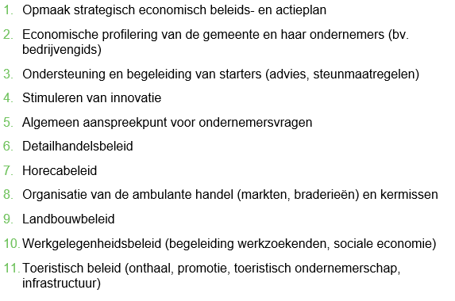
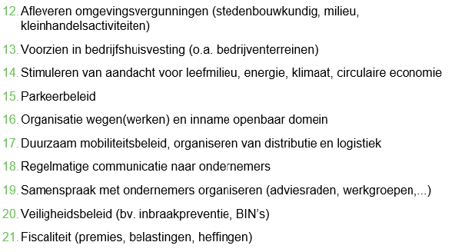
Domeinen gemeentelijk economisch beleid De samenwerking die gemeenten opzetten inzake economie kan zich theoretisch richten op alle domeinen van het economisch beleid. Een overzicht:

Slide 25
Focus van de samenwerking inzake economie
Meest voorkomend
Aanspreekpunt en communicatie naar ondernemers
Basisdienstverlening aan ondernemers (o.a. vergunningen)
Detailhandel (leegstand aanpakken, evenementen, reglementen,...)
Starters begeleiden en doorverwijzen
In tweede orde
Bedrijfshuisvesting
Korte keten aanmoedigen
Opvolgen van projecten
Eerder uitzonderlijk
Circulaire economie, innovatiestimulering, smart cities, energie (mede doordat vooral kleinere gemeenten kiezen voor samenwerking)

Slide 26
Karakter van de samenwerking
Verder zien we dat de samenwerking en de inzet van de medewerker kan verschillen in karakter:
Structureel versus meer projectmatig of ad hoc
Structureel: op dagdagelijkse basis (doorgaans deeltijds) het loket economie organiseren en aanspreekpunt zijn voor ondernemers in de gemeente
Ad hoc: ondersteuning voor specifieke taken, zoals het op orde zetten van de reglementen detailhandel, coördinatie van een gesubsidieerd project, ...
Praktisch uitvoerend versus beleidsvoorbereidend
Praktisch-uitvoerend: vergunningen adviseren, starters ondersteunen, communicatie naar ondernemers, evenementen coördineren, etc.
Beleidsvoorbereidend: mee richting geven aan het gemeentelijk economisch beleid

Slide 27
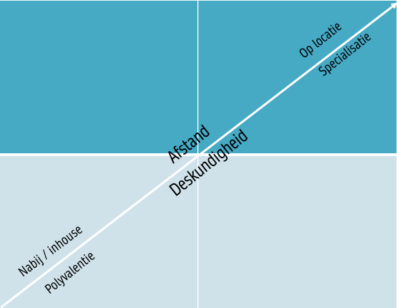
Inhoud bepaalt de vorm
Naargelang een medewerker
projectmatig;
structureel;
praktisch-uitvoerend;
of beleidsvoorbereidend;
wordt ingezet, …
is andere deskundigheid nodig;
en verschilt de nood aan nabijheid
Projectmatige capaciteit
Structurele capaciteit
Praktisch-uitvoerend
(doener)
Beleidsvoorbereidend
(denker)

Slide 28
Leren uit 6 cases
deel 4

Slide 29
Cases
Voor de opmaak van deze leidraad onderzochten we zes cases :
‘Onderneem er op uit’ van de Provincie Oost-Vlaanderen
Dienstverlening Veneco (dienstverlenende vereniging) op het vlak van economie
Delen van een medewerker economie tussen Jabbeke en Zedelgem
Delen van een medewerker economie tussen Zwevegem en Kuurne
Samenwerking inzake economie binnen ‘Neteland’
VVSG-ondersteuning economie in Limburgs Haspengouw

Slide 30
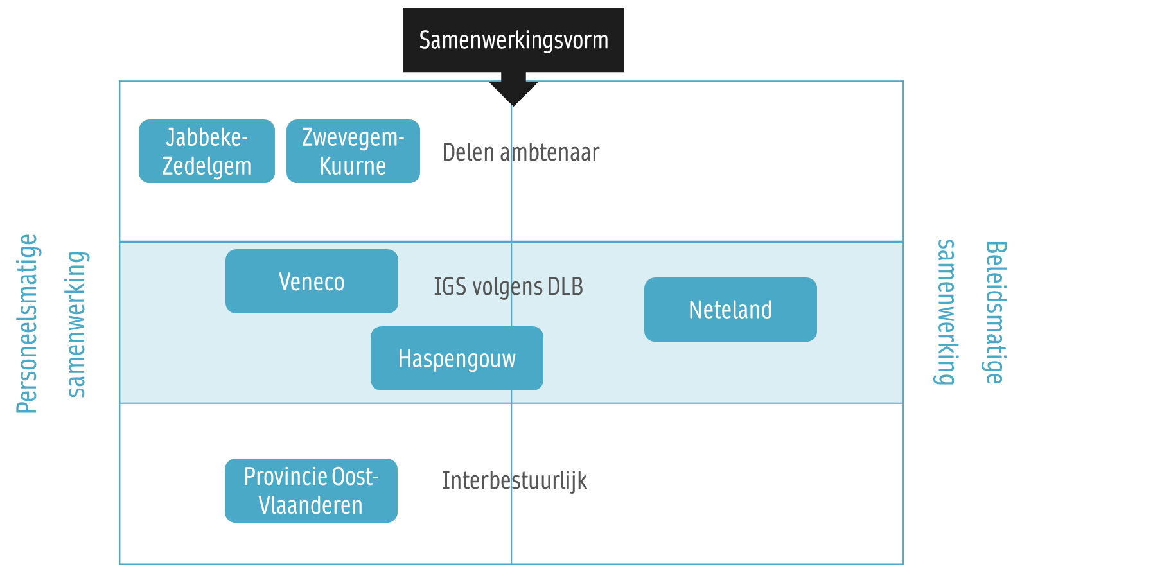
Situering van de cases

Slide 31
‘Onderneem Er Op Uit’ (Provincie Oost-Vlaanderen)
Provinciale ondersteuning van Oost-Vlaamse gemeenten op het vlak van economie. EFRO-project (1/3/2020-31/12/2022) bestaande uit verschillende vormen van dienstverlening, waaronder een gedeelde inzet van experten economie (naast thematische trajecten en een digitaliseringsluik).
Aanleiding: gebrek aan capaciteit (geen medewerkers) of expertise rond economie bij de kleinere gemeenten
Aanbod vanuit de provincie: 2 tot 4 dagen personele ondersteuning/maand gedurende 6 maanden (verlenging mogelijk met blokken van 6 maanden)
Doelgroep: gemeentebesturen met minder dan 0,5 VTE voor economie
Werkgever medewerkers: Provincie Oost-Vlaanderen
Juridische regeling: Overeenkomst tussen de provincie en de gemeente
Takenpakket: Wordt bepaald per gemeente Meest voorkomende thema's: detailhandel, starters, communicatie, interactie met ondernemers, opmaak van reglementen, begeleiden economische adviesraad, subsidiemogelijkheden uitputten, aanpak leegstand, …
Meer praktisch-uitvoerend dan beleidsvoorbereidend

Slide 32
‘Onderneem Er Op Uit’ (Provincie Oost-Vlaanderen)
Beschikbaarheid: 1 à 2 dagen per 14 dagen fysiek aanwezig (andere dagen telefonisch en per mail bereikbaar)
Opvolging/aansturing: 14-daags overleg (ambtelijk en politiek) + halfjaarlijkse overlegmomenten
Beschikbaarheid: de expert is 1 dag aanwezig in elke gemeente (totaal: 4 dagen) en 1x / week teamoverleg bij de provincie
Financieel: vergoeding van medewerker op basis van forfait per dag. (96€/per dag binnen EFRO-project, na afloop: 445€/per dag
Uitdagingen/randvoorwaarden:
Omgaan met het verschil in eigenheid, bedrijfscultuur en key-players bij de gemeenten
Divers takenpakket met lokale verwachtingen
Kruisbestuiving
Principebeslissing door de bestendigde deputatie om deze dienstverlening vanaf januari 2023 in de reguliere werking te integreren

Slide 33
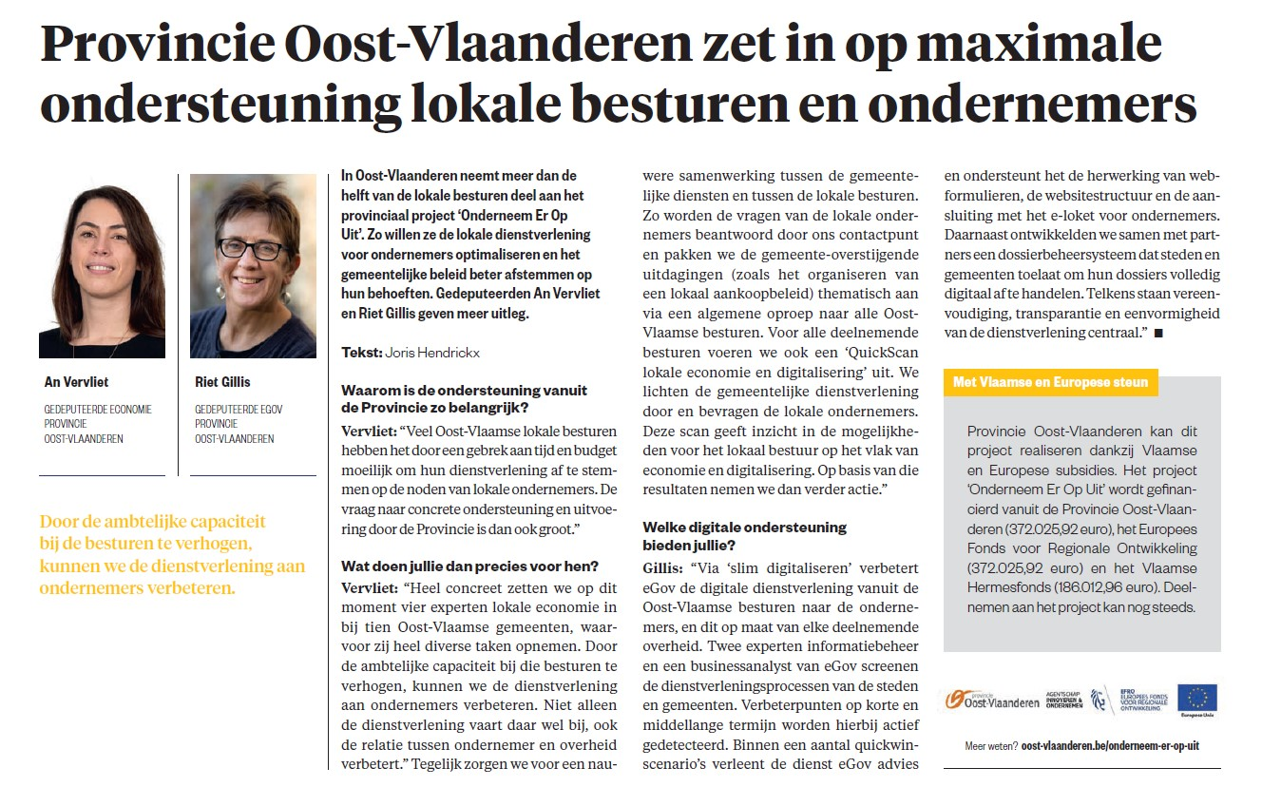
‘Onderneem Er Op Uit’ (Provincie Oost-Vlaanderen)

Slide 34
Dienstverlening Veneco op het vlak van economie
De dienstverlenende vereniging Veneco (arrondissement Gent-Eeklo) beschikt over in-house expertise om de 21 gemeenten rond Gent te ondersteunen. Deze case kadert binnen het dienstverleningspakket van Veneco inzake kernversterking en economie.
Situering/aanleiding: tijdens de COVID-crisis bleek er meer nood aan economische expertise bij gemeenten. Veneco heeft op die vraag ingespeeld
Aanbod Veneco: ondersteuning gemeentebesturen. De stafmedewerker van Veneco is actief in volgende gemeenten: Lochristi (2d/week), Assenede (projectmatig) en in Melle (korte termijn)
Doelgroep: de 21 gemeenten (vennoten) binnen het werkingsgebied
Werkgever: Veneco
Juridisch: Overeenkomst tussen Veneco en de gemeenten
Takenpakket: het takenpakket wordt per gemeente bepaald en opgenomen in de offerte aan de
gemeente. Meest voorkomende thema's: detailhandel, starters, communicatie en interactie met
ondernemers

Slide 35
Dienstverlening Veneco op het vlak van economie
Beschikbaarheid: Eén of meerdere dagen/week fysiek aanwezig in de gemeente, afhankelijk van de afspraken
Opvolging/aansturing: Rapportering aan diensthoofd, terugkoppeling aan het college op kwartaalbasis
Kennisopbouw/overdracht: Procedures worden uitgewerkt en opgetekend zodat interne opvolging nadien mogelijk is
Financieel: Verrekening van de prestaties tegen een afgesproken forfait per dag. Geen btw, gezien gewerkt wordt in het kader van een kostendelende vereniging (toelichting, zie hoger)
Uitdagingen/randvoorwaarden
Tijd nodig om in te werken
Niet eenvoudig om economie op de agenda te krijgen, zeker vanuit een externe rol
Duidelijke afspraken maken
Takenpakket goed aflijnen
Belang van een grondige inhoudelijke onderbouwing van dossiers

Slide 36
Dienstverlening Veneco
op het vlak van economie
Uit: aanbod dienstverlening kernversterking en lokale economie Veneco (website)

Slide 37
Delen van een medewerker economie tussen Jabbeke en Zedelgem
De gemeenten Jabbeke en Zedelgem delen een ambtenaar economie (deeltijdse tewerkstelling in beide gemeenten). Jabbeke telt 14.000 inwoners, Zedelgem 23.000 inwoners.
Situering/aanleiding: beide besturen zochten een deeltijdse medewerker economie, maar de vacature geraakte in beide gemeenten niet ingevuld. Jabbeke en Zedelgem bundelden vervolgens de krachten voor een voltijds medewerker.
Aanbod: Deeltijdse invulling van de rol van ambtenaar economie in beide gemeenten
Werkgever: contract van onbepaalde duur in Jabbeke. Gepresteerde uren voor Zedelgem worden gefactureerd.
Juridisch: overeenkomst tussen beide gemeenten in de vorm van een samenwerkingsovereenkomst
Takenpakket: het takenpakket wordt per gemeente bepaald
Beschikbaarheid: 2 vaste dagen / week / gemeente, woensdag afwisselend

Slide 38
Delen van een medewerker economie tussen Jabbeke en Zedelgem
Opvolging/aansturing: éénmansdienst, aansturing vanuit respectieve diensthoofden milieu
Kennisopbouw/overdracht: de verworven expertise in één gemeente kan ingezet worden voor gelijkaardige taken in de andere gemeente. Kruisbestuiving tussen gemeenten.
Aansturing en terugkoppeling: wekelijks overleg met de schepen economie in Zedelgem, in Jabbeke op onregelmatige basis informeel overleg. Op administratief vlak voorlopig ad hoc overleg met verschillende diensten. Structurele inbedding in bestaande overleg wordt voorzien in de nabije toekomst. Verder verloopt ook terugkoppeling naar de Raad van Economie in beide gemeenten.
Financieel en juridisch: contract van onbepaalde duur met Jabbeke als werkgever. De prestaties geleverd voor Zedelgem worden gefactureerd.
Uitdagingen / randvoorwaarden
Grote verwachtingen vanuit beide besturen, die niet altijd makkelijk in te passen zijn in (twee) halftijdse job(s);
Beperkte voorkennis / ervaring zorgen voor bijkomende werkdruk bij de opstart, maar opgedane kennis kan weliswaar in beide gemeenten ingezet worden + reële kruisbestuiving tussen beide gemeenten
Beperkte aanwezigheid zorgt voor bijkomende tijdsdruk (bv. halen van deadlines)
Extra taken ‘s avonds / tijdens weekends komen ook dubbel bovenop de dagta(a)k(en)

Slide 39
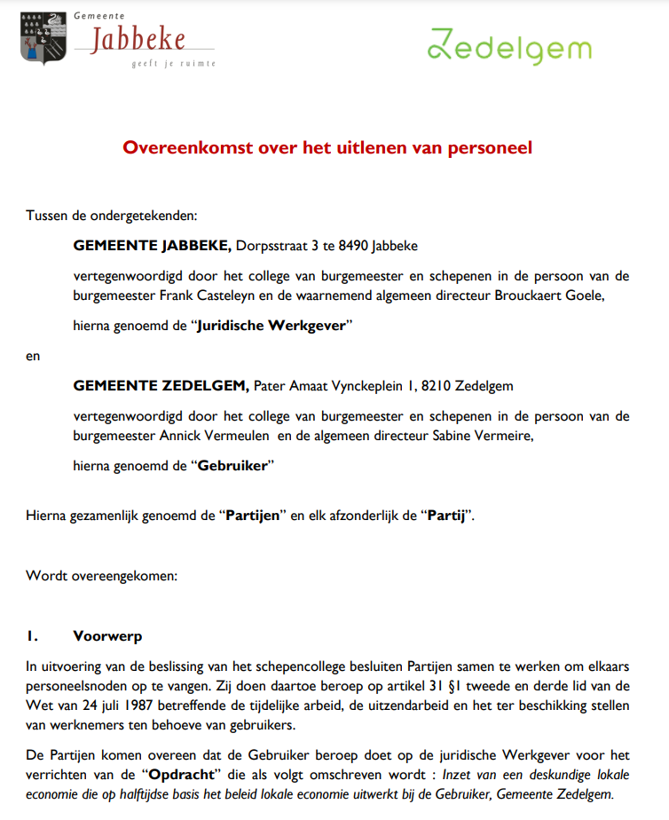
Delen van een medewerker
economie tussen Jabbeke en Zedelgem
Uit de samenwerkingsovereenkomst

Slide 40
Delen van een medewerker economie tussen Kuurne en Zwevegem
De gemeenten Kuurne en Zwevegem delen een ambtenaar economie (deeltijdse tewerkstelling in beide gemeenten). Kuurne telt 14.000 inwoners, Zwevegem 25.000 inwoners.
Situering/aanleiding: beide besturen zochten een deeltijdse medewerker economie, maar de vacature geraakte in beide gemeenten niet ingevuld. Kuurne en Zwevegem bundelden vervolgens de krachten voor een voltijds medewerker. Merk op: Kuurne en Zwevegem zijn geen buurgemeenten.
Aanbod: Deeltijdse invulling van de rol van ambtenaar economie in beide gemeenten
Werkgever: contract van onbepaalde duur in Zwevegem. Gepresteerde uren voor Kuurne worden gefactureerd.
Juridisch: overeenkomst tussen beide gemeenten in de vorm van een afsprakennota
Takenpakket: het takenpakket wordt per gemeente bepaald
Beschikbaarheid: 2,5 vaste dagen / week/ gemeente

Slide 41
Delen van een medewerker economie tussen Kuurne en Zwevegem
Opvolging/aansturing: éénmansdienst, beperkte afstemming
Kennisopbouw/overdracht: de verworven expertise in één gemeente kan ingezet worden voor gelijkaardige taken in de andere gemeente. Kruisbestuiving tussen gemeenten.
Aansturing en terugkoppeling: twee-wekelijks overleg economie met de schepen in beide gemeenten, aangevuld met dienstoverleg (dienst communicatie in Zwevegem en dienst Ruimte & Omgeving in Kuurne. Beperkte interactie tussen economie en de andere diensten.
Financieel en juridisch: contract van onbepaalde duur met Zwevegem als werkgever. De prestaties geleverd voor Kuurne worden gefactureerd.
Uitdagingen/randvoorwaarden
Verschillen in bedrijfscultuur;
Focus noodzakelijkerwijs sterk op operationele taken, weinig tijd voor visie;
Continue switch tussen verschillende systemen op het vlak van ICT, HR,…;
Halftijdse eenmansdiensten, wat te beperkt is voor de omvang van het werk en ook geen back up toelaat.

Slide 42
Delen van een medewerker
economie tussen Kuurne en Zwevegem
Uit de aanwervingsbrochure deskundige ondernemen

Slide 43
Samenwerking inzake economie binnen Neteland
Samenwerkingsverband van vijf gemeenten (Grobbendonk, Herentals, Herenthout, Olen en Vorselaar), inmiddels gestructureerd als projectvereniging. De nadruk ligt op een beleidsmatige samenwerking, die weliswaar doorwerkt op uitvoerend vlak.
Situering/aanleiding: de samenwerking is gegroeid vanuit de politiezone en breidde zich uit naar 5 inhoudelijke clusters (waaronder ‘ruimte en omgeving’). Economie is daar sensu stricto (nog) niet bij, maar de facto is er wel al veel initiatief rond.
De samenwerking inzake economie werd getriggerd vanuit COVID. Naar aanleiding daarvan richtte Neteland zijn eigen crisiscel op. Een van de werkgroepen daarbinnen had betrekking op economie. In deze periode werd de communicatie naar ondernemers voor het eerst gezamenlijk aangepakt.
De samenwerking richt zich op:
Goede praktijken uitwisselen (bv. groepsaankopen ondernemers, posters ihkv COVID)
Gezamenlijk charter met werkgeversorganisaties UNIZO en VOKA. (UNIZO herschikte hiervoor het eigen werkingsgebied.)
Gezamenlijk studiewerk en afstemming inzake retail (supermachten), gezamenlijk detailhandelsplan i.s.m. de provincie

Slide 44
Samenwerking inzake economie binnen Neteland
Opvolging/aansturing: binnen dit samenwerkingsverband blijft het eigenaarschap volledig bij de individuele gemeenten liggen. Het doel is om samenwerking en nabijheid (tot bestuur, onderneming en burger) te combineren.
Uitdagingen/randvoorwaarden
De situatie tussen de gemeenten verschilt. Belangrijk om daar rekening mee te houden.
Verhouding stedelijke/gemeentelijke problemen. Vaak wordt dit ervaren als een wat onevenwichtige relatie tussen de stad en ‘de rest’. Het helpt als de stad zich in een ‘dienende rol’ plaatst.
Het creëren van een regioreflex bij beleidsmakers vergt de nodige (rijpings)tijd.
Belang van een leidende coalitie, zowel ambtelijk als politiek.

Slide 45
Samenwerking inzake
economie binnen Neteland
De gemeenten van het Neteland sloten een charter met VOKA en UNIZO om de komende jaren samen te werken op volgende vlakken:
Corona en relance
STEM en samenwerking onderwijsveld
Duurzaamheid & klimaat
Maatschappelijk verantwoord ondernemen versus circulaire economie / sociale economie in regio Neteland
Tewerkstelling, arbeidsorganisatie, “het nieuwe werken” / arbeidskrapte in de regio

Slide 46
VVSG-ondersteuning in Limburgs Haspengouw
Inzet van een intergemeentelijke ambtenaar economie, gespreid over vier Zuid-Limburgse gemeenten (Borgloon, Gingelom, Kortessem en Wellen) in het kader van een EFRO-project van de Vereniging van Vlaamse Steden en Gemeenten.
Situering/aanleiding: gebrek aan capaciteit of expertise rond economie (geen medewerker economie, of beperkte deeltaak naast een andere hoofdtaak), in het licht van de snel wijzigende economische regelgeving en de afwezigheid van een bovenlokale productencatalogus.
Aanbod: actieve ondersteuning van vier Haspengouwse gemeenten door de inzet van een ambtenaar economie. (voorbeeld slide 45: opmaak aanvraagformulier horeca pop-up) Aanvullend binnen het EFRO project: de opmaak van een productencatalogus voor ondernemers en een leidraad voor intergemeentelijke samenwerking.
Doelgroep: de intergemeentelijke ambtenaar is actief in 4 (aaneensluitende) gemeenten: Borgloon, Gingelom, Kortessem en Wellen. De productencatalogus en de leidraad richten zich evenwel op alle Vlaamse steden en gemeenten.
Werkgever: Vereniging van Vlaamse Steden en Gemeenten (VVSG).
Juridisch: engagementsverklaring per gemeente t.a.v. de VVSG (als projectpromotor), bekrachtigd door het schepencollege.
Takenpakket: bepaald per gemeente. Veel voorkomende taken: ondernemersvragen behandelen, nazicht/opmaak reglementen rond ambulante activiteiten/kermissen, webpagina's voor ondernemers updaten

Slide 47
VVSG-ondersteuning in Limburgs Haspengouw
Beschikbaarheid per gemeente: 1 dag/week.
Opvolging/aansturing: Wekelijks contact met vaste ambtelijke contactpersoon. Kwartaalrapportering aan de schepencolleges.
Kennisopbouw/overdracht: continue bijscholing van de intergemeentelijke ambtenaar (IGA) via opleidingen, overlegtafels, … Permanente ondersteuning vanuit team economie van de VVSG. Kennisoverdracht naar de vier gemeenten loopt via processen en ondersteunende documenten die bij elke wijziging worden opgemaakt door de IGA.
Periodiek overleg met de 4 gemeenten i.f.v. reflectie, onderling leren, kansen benutten tot bovenlokale samenwerking.
Financieel: financiering vanuit het EFRO-project, met volgende verdeelsleutel: 40% EFRO, 20% Hermesfonds, 21% vier gemeenten en 19% VVSG.
Uitdagingen/randvoorwaarden:
Rekening houden met de interne cultuur, specifieke noden, verwachtingen en werking per gemeente.
Open en transparante communicatie is cruciaal.
Ervaring met het werken binnen een overheid is een troef, kennis van de materie is essentieel.
Als externe partij kan relatief snel een basis gelegd worden voor een structurele aanpak van economische topics, zonder de drukte binnen de dagdagelijkse werking.
Minder betrokkenheid door beperkte aanwezigheid. Anderzijds laat de afstand toe om meer te focussen op een structurele aanpak en niet ondergesneeuwd te geraken in de dagdagelijkse werking.

Slide 48
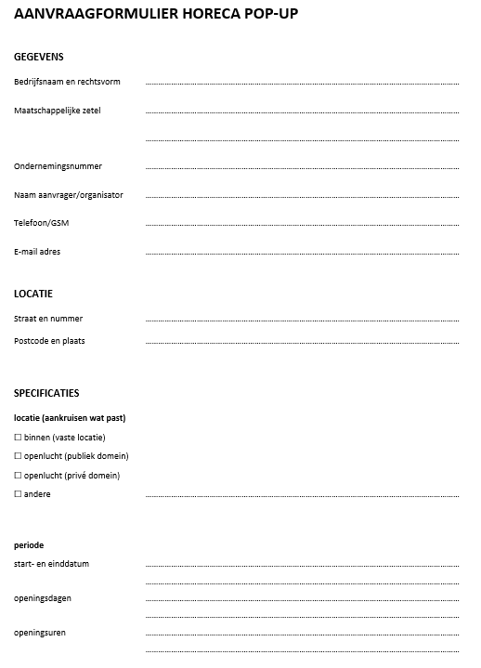
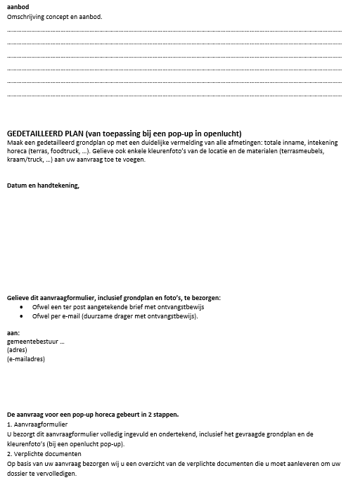
VVSG-ondersteuning in Limburgs Haspengouw

Slide 49
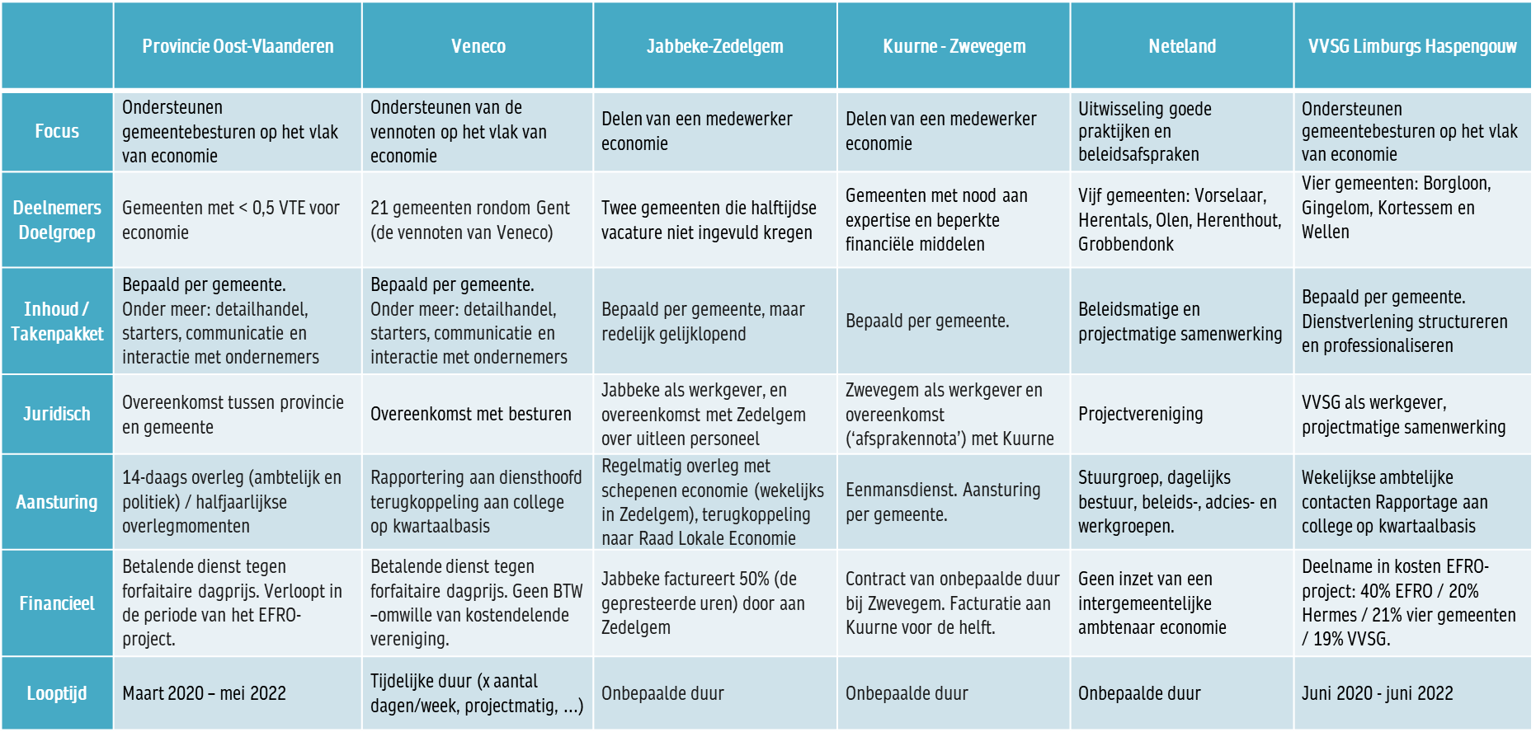
Samenvattend overzicht cases

Slide 50
Succesfactoren
deel 5

Slide 51
Succesfactoren
Samenwerken is een werkwoord. Uit de verschillende cases leren we dat het succes samen hangt met volgende aspecten:
Maatwerk verzekeren
Goede afspraken maken goede vrienden
Een heldere financiële regeling
Aandacht voor de inbedding in de organisatie:
Deel worden van de organisatie: welke dienst? Omkadering?
Aanwezigheid in de organisatie
Organisatie van de terugkoppeling en rapportage

Slide 52
Maatwerk verzekeren
Medewerkers die voor meerdere gemeenten werken, moeten zich telkens verplaatsen in de lokale context waar ze aan de slag zijn. Copy/paste is uit den boze, want:
Elke stad of gemeente heeft andere sociaal-economische uitdagingen. Een lokale SWOT duidt de prioriteiten aan voor elke gemeente.
De bedrijfscultuur in elk bestuur verschilt.
De interne en externe protagonisten zijn verschillend.
(Zie ook profiel van de medewerker economie: “kunnen omgaan met deze verschillende verwachtingen”)

Slide 53
Goede afspraken maken goede vrienden
Belangrijk om een afsprakennota op te stellen tussen de betrokken partijen:
Afbakenen van de resultaatsgebieden (zie ook hoger: inhoud samenwerking), de verwachtingen en eventuele targets naar de medewerker economie
Ook ‘vrije ruimte’ laten voor opkomende opportuniteiten
Blijf als bestuur focussen op de vooropgestelde resultaten en verwachtingen en zorg dat de ‘opdracht’ die binnen de samenwerking is benoemd, niet ondergesneeuwd geraakt onder dagelijkse ad hocvragen vanuit het bestuur. Evalueer periodiek de vooropgestelde doelen en targets en stuur desgewenst bij.

Slide 54
Een heldere financiële regeling
Stel de verloning in functie van de verwachtingen. Je werft geen C-niveau aan als de focus ligt op beleidsmatig samenwerken.
Hou rekening met extra kosten voor een hoger profiel
Stel een transparante sleutel op voor kostenverrekening tussen de betrokken gemeenten.
Maak zo nodig onderscheid tussen:
Personeelskosten;
Middelen voor werking en projecten;
Andere kosten: materiaal (laptop bv.) en overhead.

Slide 55
Inbedding – Deel worden van de organisatie
Zorg dat medewerkers die worden gedeeld of ingehuurd niet verloren lopen in de organisatie. Hoe beter ze zich ‘thuis’ voelen, hoe beter ze presteren en hoe makkelijker ze linken leggen naar andere medewerkers, wat essentieel is ingeval van dienstverlening aan ondernemers.
Zorg voor inbedding door:
Aanhechting bij de meest aangewezen dienst, de dienst waar ondernemers het vaakst langs komen;
Omkadering vanuit deze dienst (coaching, vorming,...);
Voldoende nabijheid:
Vlot mobiel en online bereikbaar voor lokale ondernemers en het gemeentebestuur (aanspreekpunt)
Dikwijls fysiek aanwezig in de gemeente, om de link te maken met bestuur, andere diensten, etc.

Slide 56
Inbedding – rapportering en verantwoording
Het is belangrijk dat de medewerker economie zijn presentaties en resultaten voldoende verantwoordt naar het bestuur:
Dagelijkse activiteiten transparant maken via een gezamenlijk opvolgingssysteem (bv. Trello)
Periodieke verantwoording organiseren naar de betrokken besturen
Naar een direct leidinggevende (bv. maandelijks)
Naar het politiek bestuur (bv. per kwartaal)

Slide 57
Achtergrond en bijlagen
Delen van een medewerker
Samen personeel aanwerven of inzetten bij lokale besturen: diverse methodieken (VVSG)
FAQ over terbeschikkingstelling van personeel bij lokale besturen aan een gebruiker (VVSG)
Model van overeenkomst voor het ter beschikking stellen van statutair personeel (VVSG)
Model van overeenkomst voor het uitlenen van personeel (VVSG)
Intergemeentelijke samenwerking
Vormen van samenwerking in het decreet lokaal bestuur

Slide 58
VVSG vzw • Bischoffsheimlaan 1-8 • 1000 Brussel • T +32 2 211 55 00 info@vvsg.be • www.vvsg.be
Deze leidraad is een uitgave van de VVSG i.s.m. Idea Consult. Met de steun van EFRO en het Fonds voor Innoveren en Ondernemen

